Slide 1
C++程序设计
夏顺仁 srxia@zucc.edu.cn
理五B-401

Slide 2
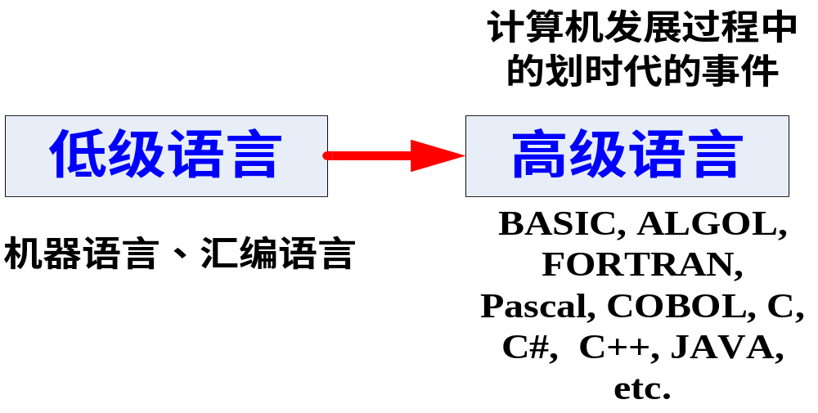
从C→C++
计算机的一切操作都是由程序驱动的。只有懂得程序设计，才能进一步懂得计算机，真正了解计算机是如何工作的。
C语言的特点：
功能丰富，表达能力强，使用灵活方便，应用面广，目标程序效率高，可移植性好，兼有低级语言和高级语言特点，特别适合于编写系统软件。

Slide 3
但是C语言（贝尔实验室）是结构化和模块化的语言，无法适应复杂的、大规模的软件编程。设计者必须细致地设计程序中的每一个细节，准确地考虑到程序运行时每一时刻发生的事情，对程序员的要求比较高。
C++是由C发展而来的，与C兼容。为了强调它是C的增强版，用了C语言中的自加运算符“++”,该称为C++。
“增强”表现在两个方面：
1.在原来基于过程的机制基础上，对C语言的功能做了不少扩充；
2.增加了面向对象的机制。
面向对象和基于过程并不矛盾，各有用途，互为补充。面向对象程序设计，仍需用到结构化程序设计的知识。任何程序设计都需要编写操作代码，具体操作的过程就是基于过程的。对于简单的问题，直接用基于过程
方法就可以轻而易举地解决。

Slide 4
第1章 C++程序设计入门
本章要点
 面向对象的特征
 类的概念及类的定义
 类数据成员的构成及成员函数的定义
 对象的概念及定义
 对象对类成员的引用
 C++程序的基本构成
 Visual Studio环境下C++程序调试方法

Slide 5
1.1 C++类
1.1.1 类的概念
在面向对象方法中，类是具有相同操作功能和相同的数据属性的对象的集合，它是针对某一类对象的特性描述.如下图所示是具有相同特征对象的抽象描述----生物类。
— 生物类
草、花、树
水稻
— 植物类
马、狗、蛇、老虎
— 动物类

Slide 6
现实世界中的对象具有如下特征：
(1) 有一个名字来惟一标识该对象；
(2) 有一组数据来描述其特征；
(3) 有一组操作来实现其功能。
对象把数据与操作代码封装在一起!
对
象
数 据
操作代码

Slide 7
1.1.2 C++中类的定义
类的定义包括类的数据成员的定义和类的成员函数的定义。
在C++中类的定义方式为：
  class 类名
  {
  private:
  私有数据及成员函数；
  protected：
  保护数据及成员函数；
  public：
  公有数据及成员函数；
  };

Slide 8
class是类定义符，类名是一种标识符,其命名规则:由字母、数字、下划线构成，并由字母与下划线开头。
数据成员是用C++基本数据类型定义的变量或已定义类的对象，用于描述某个具体对象的属性。
成员函数设计成函数形式，是某个具体对象与外部程序的接口，外部程序可通过向该对象发消息即调用某个成员函数，使用该对象提供的服务。

Slide 9
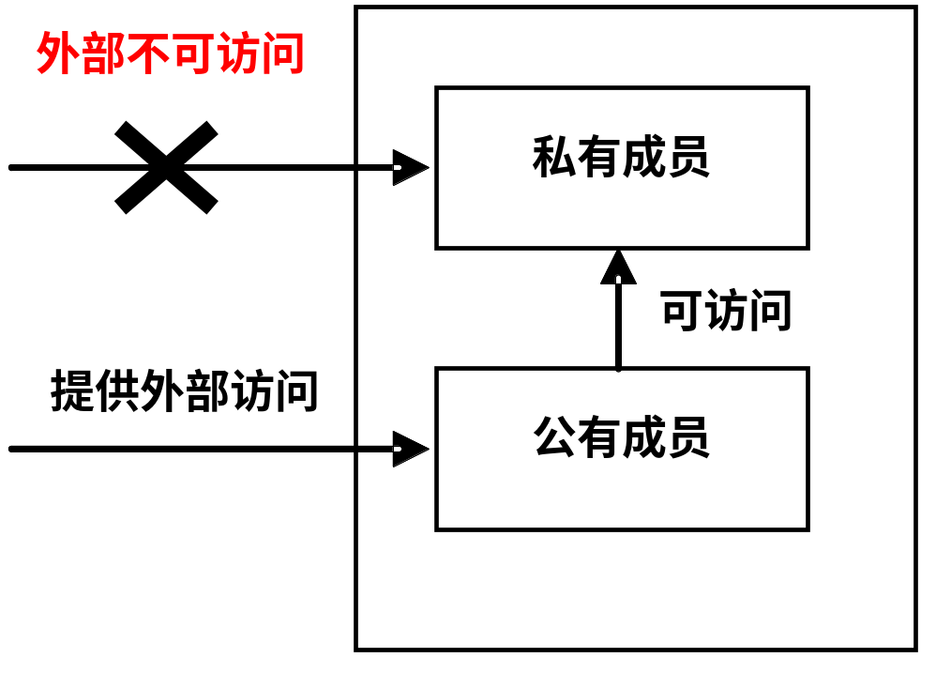
从访问权限来分，类的成员又分为：公有的（public）、私有的（private）和保护的（protected）。类成员访问示意图如下图所示。

Slide 10
例如，下面给出一个有关人类的定义，一般来说人的属性有：身高、性别、年龄，人的方法有：能说话、能走路、能表现自己。如果用下列一些数据与函数分别用来表示人的属性与方法。
分析：
属性：身高int h、性别char sex[3]、年龄int age;
方法：能说话void CanSay（）、能走路void CanWalk（）、能表现自己void Show（）。
类名用Human表示。
class Human
{
private:
int h;
char sex[3];
int age;
public:
void CanSay();
void CanWalk();
void Show();
};

Slide 11
保留字：是指C++语言中有特殊含义的字，只能用于C++语言中特定的场合。
表1.1 C++中部分保留字
保留字 | 含义
class | 用于定义一个类
public | 用于声明类中数据成员的访问特性
private | 用于声明类中数据成员的访问特性
protected | 用于声明类中数据成员的访问特性
int | 用于定义整型变量
float | 用于定义实型变量
double | 用于定义双精度变量
char | 用于定义字符变量或字符串变量
if | 用于判断
for | 用于循环
while | 用于循环
void | 用于表示函数没有参数或函数无返回值

Slide 12
标识符：分为系统命名的标识符与用户自命名标识符。
系统标识符：通常用于系统函数的命名，如：sqrt、strlen、fabs等。
用户自命名标识符：是用户为命名变量或定义函数而取名，用户自定义标识符规定由字母或下划线开头，由字母、数字、下划线组成。

Slide 13
1.1.3 类成员数据
（1）public成员可以被任何函数使用，形成类与外部交换的界面。
（2）private成员仅仅是由声明它的类成员函数及友元函数使用，对其他函数都是隐藏的。
（3）关键字public，private和protected在类体内与出现的先后顺序无关，并且允许多次出现。
（4）protected与private基本相同，该子类的成员函数以及友元函数可以访问它。
（5）类中的任何成员不能用关键词extern、auto、
register修饰。
（6）在类体中不允许对所定义的数据成员进行初始化。
C++规定，只有在类对象定义之后才能给数据成员赋初值。

Slide 14
思考：下面的类定义正确吗？
class kk
{
int a,int b;
public:
int fun( );
}
为什么？请区分在C++语言中’，’与’；’号的不同含义。
注意：int a;表示定义变量，为什么要
定义变量呢？定义变量就是给变量分配
空间，分配多大的空间与变量的类型有
关。

Slide 15
1.1.4 类成员函数的定义方法
通常有以下两种形式:
1.在类中只定义成员函数的原型，然后在类外定义成员函数本体。
返回类型 类名：：成员函数名(形参表)
{
函数体;
}
返回类型是该成员函数的返回类型 。类名是该成员函数所属的类名 。
运算符 :: 称为作用域限定运算符，运算符 :: 在这里用于限定该成员函数属于运算符前边的类 。
成员函数名是在类定义中定义的该类的一个成员函数的名字；
形参表是该成员函数的形参表
函数体由该成员函数的具体实现代码组成。

Slide 16
例1.1.定义一个类area，它有两个整型的私有数据和三个成员函数init、print、areas，分别给长方形初始化，输出长方形的面积及计算长方形的面积，把成员函数定义在类外。
class area
{
private:
int x;
int y;
public:
void init(int a,int b);
void print();
int areas();
}；
//成员函数定义在类外的例子
void area::init(int a,int b)
{ x=a; y=b; }
int area::areas()
{
int z;
z=x*y;
return z;
}
void area::print()
{
cout << “长方形面积” <<areas()<<endl;
}

Slide 17
2.成员函数在类内定义。
例： 类area中的成员函数在类内定义的例子。
class area
{
  private:
  int x;
  int y;
  public:
  void init(int a,int b){ x=a;y=b;}
  void print(){cout << “长方形面积” <<areas()<<endl; }
  int areas(){return x*y};
}；

Slide 18
1.1.5 类对象的定义及对象对成员函数的引用方法
类定义后，可以在程序中定义类对象。在C++中，类对象的定义格式为：
类名 对象；
而访问对象成员函数时，使用运算符“.”，因而访问对象成员的一般形式为：
对象.成员函数；

Slide 19
例1.3 定义一个圆类，其功能是求出圆面积与周长。
#include <iostream.h>
class circle
{
private:
double r;
public:
void init(double rr){r=rr;}
void show(){cout<<3.1415*r*r<<" "<<2*3.1415*r<<endl;}
};
int main()
{ circle A; //定义对象A
A.init(3.2); //对象A调用成员函数init
A.show(); //对象A调用成员函数show
return 0;
}
标准C++要求main函数必须声明为int型。
如果程序正常执行，则返回0,否则返回-1。
当然写成void main()也能通过。
单行注解/多行注解

Slide 20
1.2 C++的标准输入／输出流对象
1.2.1 C++的标准输入／输出流对象
在C++的输入/输出是应用标准输入／输出流ios对象cin、cout来进行。
cin为键盘输入类的系统默认对象，
cin对象从键盘输入的运算符为“>>”。
cout为屏幕输出类的系统默认对象，
cout对象屏幕输出的运算符为“<<”。
C++本身不提供输入/输出语句，只有通过头文件提供的函数实现。

Slide 21
标准输出流对象cout与流插入运算符<<联用，例如：
cout<<"I like C++!"; //表示把字符串“I like C++!”插入输出流cout中
cout<<x; //表示把变量x的值插入输出流cout中
标准输入流对象cin与流提取运算符>>联用，例如：
cin>>x; //表示从输入流cin中提取x的值
例如：
int a；
char c；
cin>>a>>c;

Slide 22
例1.4： 使用cout、cin输出、输入数据。
#include <iostream.h>
int main()
{
cout<<"您好!愿您喜欢C++的输入输出。"; //表示输出一个字符串
cout<<2003; //打印一个整数
cout<<"\n"; //换行
cout<<20.1; //打印一个实数
cout<<endl; //换行
cout<<"I am "<<20<< " years old student．"; //连续打印
char name[30]; //变量的声明位置与C有什么区别吗？
int age ;
cout<<"please give your name :";
cin>>name ; //表示键盘输入字符串到变量name中
cout<<"please tell me how old are you？";
cin>>age ; //表示键盘输入整型数到变量age中
cout<<"Your name is "<<name<<endl;
cout<<"you are "<<age<<"years old．";
return 0;
}

Slide 23
cout、cin的用法小结：
（1）cout是标准输出流对象，代表标准输出设备，一般指的是屏幕。它把输出运算符右侧的变量或常量的内容输出到屏幕上。
（2）用cout和<<可以输出包含字符串在内的任何基本数据类型。
（3）在输出语句中，可以通过操纵算子endl或换行符"\n"来回车换行。
（4）在一个cout语句中，可以连续使用
多个输出运算符<<。

Slide 24
cout、cin的用法小结：
标准输入cin：一般和输入运算符>>合用，用来输入变量的值。
（5）cin是标准输入流对象，代表标准输入设备，一般指的是键盘。它接收用户从标准输入设备上的输入，并把接收到的数据赋给输入运算符右边的变量。
（6）用cin和>>可以为包含字符串在内的任何基本数据类型的变量提供输入。
（7）在一个cin语句中，可以连续使用多个输入运算符>>，例如：cin>>a>>b;
（8）用输入运算符>>输入信息时，不要在变量
名前加上地址运算符&。
（9）输入运算符>>对字符串的输入是以空格
为界。例如，执行上面程序时，如果输入名字：
liu jia，当C++遇到liu和jia之间的空格时，就认为
输入完毕。所以，name的值只会是liu，这一点请
注意。

Slide 25
1.2.2 基本输入/输出流对象及它的常用成员函数
对象对成员函数的调用格式为：对象.成员函数；
例：
ch=cin.get( ); //从键盘输入一个字符给ch;
cout.put(ch); //把字符ch输出到屏幕上；
cin.read(buf,size); //从输入流读取size个字符存放在首地址buf上；
cout.write(buf,size);
//把buf为首地址上指定的size个字符显示在屏幕上；
cin.getline(aLine,size);
//从输入流读取size个字符存放在首地址aLine上；
cout.width(size); //指定输出的宽度；
cout.precision(size); //指定输出的精度；

Slide 26
例1.5. 应用I/O流对象cin的成员函数get(ch)、cout的成员函数put(ch)编写一个程序，实现从键盘输入一个字符并把此字符输出到屏幕上。
分析：要使用输入/输出流对象，应该包含输入/输出流库iostream.h，键盘读入用cin.get(ch)，输出到屏幕使用cout.put(ch)，用输出换行cout<<endl，因而程序设计为：
#include <iostream.h>
int main()
{
char ch;
cin.get(ch);
cout.put(ch);
cout<<endl;
return 0;
}

Slide 27
1.3 常量与变量
常量：在程序运行过程中，其值不能被改变的量。
常量的定义格式：类型 const 常量名=常量值;
变量 变量是指在程序运行过程中，其值可以发生变化的量。变量的取名规则与用户标识符相同 。

Slide 28
1.3.1 整型常量
整型常量定义格式：
int const 常量名=常量值； 或：const int 常量名=常量值；
整型常量通常可分为十进制、八进制和十六进制常量。
十进制常量用一串连续的数字来表示，如：32767、-32768、0等。
八进制常量用数字0开头。如： 05、012、01都是八进制数，它们分别代表十进制数5、10、1。
十六进制常量用数字0和字母x（或大写字母X）开头。如：0x10、0xff、0X8均是十六进制数，它们分别代表十进制数的16、255、8。

Slide 29
实型常量定义：float const 常量名=常量值；
实型常量也称数值型常量，它们有正值和负值的区分。实型常量通常用带小数点的数字及指数形式表示，如：3.14159、2.71828、0.0、.54、0.3e2等。
字符常量定义：char const 常量名=常量值；
字符常量用单引号括起来，例‘A’是字符型常量，而字符串常量用双引号括起来 。

Slide 30
变量的数据类型及其定义：
变量可以是任何一种数据类型，通常把具有某种数据类型的变量叫做该类型变量。基本数据类型符及其含义如下表所示 ：
表1.2 基本数据类型符
数据类型 | 数据类型符 | 占用字节数
整型 | int | 4
短整型 | short | 2
长整型 | long | 4
无符号整型 | unsigned int | 4
无符号短整型 | unsigned short | 2
无符号长整型 | unsigned long | 4
单精度实型 | float | 4
双精度实型 | double | 8
字符型 | char | 1

Slide 31
1.3.2 整型变量
定义变量的格式：数据类型符 变量名1，变量名2，…， 变量名n;
整型变量：不带小数的变量表示整型变量，整型变量所表示的整数有一定的范围 。
例1.6 整型变量的定义及输出的例子
#include<iostream.h>
void main( )
{
  int x=020,y; /*定义x、y为整型变量，并赋x的初值为16*/
  y=0x32; /* 并赋y的值为50 ，0x32是十六进制数*/
  cout<<"x="<<x<<", y="<<y<<endl;
}

Slide 32
1.3.6 实型变量
用两种形式表示一个实型变量或实型常量。
（1）小数形式表示：由数字和小数点组成，如 0.123、.123、23．、0.0等都是合法的实型常量。
（2）个数可以用幂的形式来表示，如2.3026可以表示为0.23026e1，0.0002345可以表示为2.345e-4等形式。C++语法规定，字母e（或E）前后必须要有数字，且e或E后面的指数必须为整数。

Slide 33
1.3.7 字符变量与字符串
C++中，一个字符常量代表ASCII字符集中的一个字符，在程序中用单引号括起来作为字符常量。例如：‘A’、‘C’、‘t’、‘！’、‘？’都是合法的字符常量。
1.字符变量定义形式：char 变量名1，变量名2，………，变量名n;
例： 字符与整型数互相赋值的例子。
#include<iostream.h>
int main()
{
  int i; /*定义一个整型变量*/
  char c; /*定义一个字符变量*/
  i='a'; /*字符赋值给整型变量 */
  c=97; /*整型数赋值给字符变量*/
  cout<<i<<" "<<c<<endl;
  c=c+1; /*加1后c为98，字符'b'的ASCII码为98*/
  i=i+1; /*'a'+1为'b'*/
  cout<<i<<" "<<c<<endl;
}

Slide 34
2.转义字符：又称反斜线字符，这些字符常量总是以一个反斜线开头后跟特定的字符来代表某一个特定的ASCII字符，这些字符常量也必须括在一对单引号内。 如下表所示。
字符形式 | 功 能
\n | 换行
\b | 退格
\v | 垂直跳格
\” | 双引号
\\ | 斜杠
\a | 报警
\r | 回车
\t | 水平跳格
\f | 换页
\' | 单引号
\0 | 空字符
\ddd | 一~三位8进制数ddd所代表的字符
\xhh | 一~二位16进制数hh所代表的字符

Slide 35
3.字符串：字符串常量是由双引号括起来的一串字符。如“string”就是字符串常量，在C++中，系统在每个字符串的最后自动加入一个字符‘\0’作为字符串的结束标志。
例1.8 求字符串“m\x42\\\tp\101qy”的长度。
解析：\x42、\\、\t、\101分别代表一个字符，因而此字符串的长度为8。可以用以下程序在机器上测试此字符串的长度。
#include <iostream.h>
#include <string.h> //字符串长度测试函数strlen在string.h 库中
void main()
{
  int x;
  x=strlen("m\x42\\\tp\101qy");
  cout<<"x="<<x<<endl;
}
输出结果为：x=8

Slide 36
1.3.8 变量声明的位置：
在C++中变量可以在程序代码中的任何位置去定义，这不仅能增强程序的可读性，而且也不必在编写某一程序块的开始时就考虑要用到哪些变量。
例1.9 C++变量声明的一个函数例子。
#include <iostream.h>
void func(int k)
{
  int total;
  total=0;
  for(int i=0;i<k;i++)
  total=total+i;
  cout<<"total= "<<total<<endl;
}
void main()
{
  int x;
  cin>>x;
  func(x);
}

Slide 37
1.4 类对象初步
1.4.1 类对象的概念
一般认为，对象是现实世界中的一个实际存在的事物，它可以是有形的也可以是无形的，对象具有自己的静态特征与动态特征。由此可见，现实世界中的对象具有如下特征：
(1) 有一个名字用来惟一标识该对象；
(2) 有一组状态用来描述其特征；
(3) 有一组操作用来实现其功能。
对象是属性数据和操作的封装体，在C++语言中，属性称作数据成员，方法称作成员函数。对象是面向对象方法中最基本和最核心的概念。
类对象的定义格式 ：<类名> ＜类对象名表>;

Slide 38
例1.10 类对象定义
void person::display()
{
cout << name <<“is”<< age <<“years old."<<endl;
}
//main函数定义
void main()
{
person A; //定义类的对象A
A.init(18,”Zhang Shan”);
A.display();
}
#include<iostream.h>
#include<string.h>
class person
{
private:
int age;
char name[10];
public:
void init(int i,char *str);
void display();
};
//定义类成员函数
void person::init(int i,char *str)
{
age=i;
strcpy(name,str);
}

Slide 39
2.类对象对成员的引用方法
一个对象的成员就是该对象的类所定义的成员，对象成员有数据成员和成员函数。
类的对象对成员的引用形式如下。
（1）对象名.数据成员名。
（2）对象名.成员函数名（参数表）。

Slide 40
例1.11：类、对象的定义及对象成员的引用方法举例。
#include <iostream>
#include<string.h>
using namespace std;
class person //定义类person
{
  private:
    int age;
    char name[10];
  public:
    void init(int i,char *str);
    void display();
};
//定义类成员函数
void person::init(int i,char *str)
{
  age=i;
  strcpy(name,str);
}
void person::display()
{
cout << name <<“ is "<< age <<“ years old."<<endl;
}
//main函数定义
void main()
{
person A; //定义类的对象
A.init(18,"ZUCC");
A.display();
}

Slide 41
using namespace std;
即使用命名空间std，其作用就是规定该文件中使用的标准库函数都是在标准命名空间std中定义的。C++标准库中的类和函数是在命名空间std中声明的，因此需要使用“using namespace std; ”作声明。
为什么需要将函数定义在命名空间中呢？
为了避免变量或函数重命名的问题。一般地，一个项目组内多个工程师进行开发，有可能会出现全局变量或函数重名的现象，而如果每个人都定义了自己的命名空间，就可以解决这个问题，即使重名，只要分属不同的命名空间就不会引起问题。
因此，命名空间就是将多个变量和函数等包含在内，使
其不会与命名空间外的任何变量和函数等发生重命名的
冲突。

Slide 42
#include <iostream>
using namespace std;
// 命名空间JiZhuoMi
namespace JiZhuoMi
{
char *szUrl = "www.jizhuomi.com";
}
// 命名空间Software
namespace Software
{
char *szUrl = "www.jizhuomi.com/software/";
}
int _tmain(int argc, _TCHAR* argv[])
{
cout << JiZhuoMi::szUrl << endl; // 输出命名空间JiZhuoMi中的字符串
cout << Software::szUrl << endl; // 输出命名空间Software中的字符串
return 0;
}

Slide 43
例1.12：类、对象的定义及对象成员的引用方法举例。
#include <iostream>
using namespace std;
class Person1
{
private:
int x;
public:
void setdate(int i) {x=i*i;};
void print();
};
class Person2
{
private:
int y;
public:
void setdate(int j) {y=j*j+2;};
void print();
};
void Person1::print()
{ cout<<"class Person1:"<<" "<<x<<"\n"; }
void Person2::print()
{ cout<<"class Person2:"<<" "<<y<<"\n"; }
void main()
{
  Person1 s;
  Person2 t;
  s.setdate(5);
  s.print();
  t.setdate(5);
  t.print();
}

Slide 44
1.4.3 类成员函数中的构造函数与析构函数
构造函数
（1）构造函数是一种特殊的成员函数，该函数的名字必须与类名相同。
（2）构造函数的功能是给对象初始化。
（3）构造函数不允许有返回值，构造函数在定义对象时系统自动调用。
析构函数
（1）析构函数是一种特殊的成员函数，该函数的名字必须与类名相同，只是在函数名前加~。
（2）析构函数的功能是释放对象。
（3）析构函数不允许有返回值，构造函数在释放对象时系统自动调用。

Slide 45
例1.13 定义一个circle类，类中有私有数据double r描述圆半径，公有的构造函数circle与析构函数~circle及输出圆面积的成员函数show。
分析：程序设计分成两部分，分别是类的定义及类成员函数的实现。这部分内容存放在文件circle.h，第二部分是程序的测试部分，含类对象的定义，对象对公有成员函数的引用等，这部分内容存放在文件1-13.cpp中。

Slide 46
文件名 circle.h
#include <iostream>
using namespace std;
#define PI 3.14159 //定义宏PI,当程序中出现符号PI时,用3.14159去代替
class circle
{
private:
double r;
public:
circle(double rr)
{
r=rr; //形式参数给类的私有数据赋值
cout<<"生成一个圆的对象"<<endl;
}
~circle( )
{
cout<<"释放了一个圆的对象"<<endl;
}
void show( )
{
cout<<"圆面积为:"<<PI*r*r<<endl;
}
}; //类定义结束

Slide 47
文件名 1-13.cpp
#include "circle.h"
void main( )
{
double x;
cin>>x;
circle A(x);
A.show( );
}
circle(double rr)
{
r=rr; //形式参数给类的私有数据赋值
cout<<"生成一个圆的对象"<<endl;
}

Slide 48

1.5 Visual Studio 2015简介
1 建立第一个程序
1.1 先设置自己的目录
在电脑的 D 盘或E 盘设置一个文件夹：以学号为名，如31502400；
如下图：

Slide 49


1.2 启动Microsoft Visual Studio 2015
在开始菜单的程序选单中有Microsoft Visual Studio 2015 图标，其中又有Microsoft Visual C++2015即可运行（也可在Window 桌面上建立一个快捷方式，双击运行之）。

Slide 50
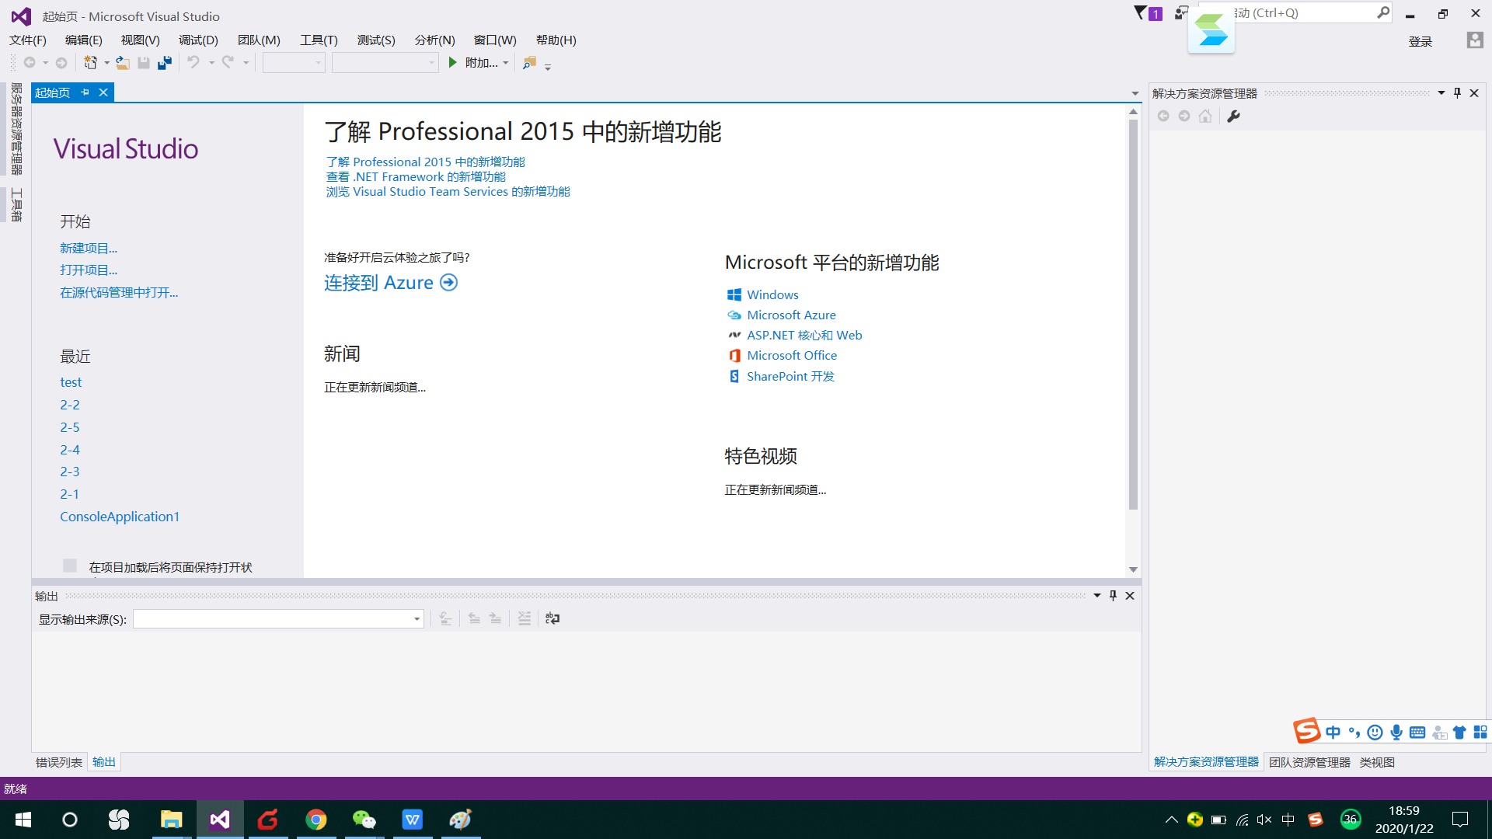
启动VS 2015 开发环境见下图：

Slide 51
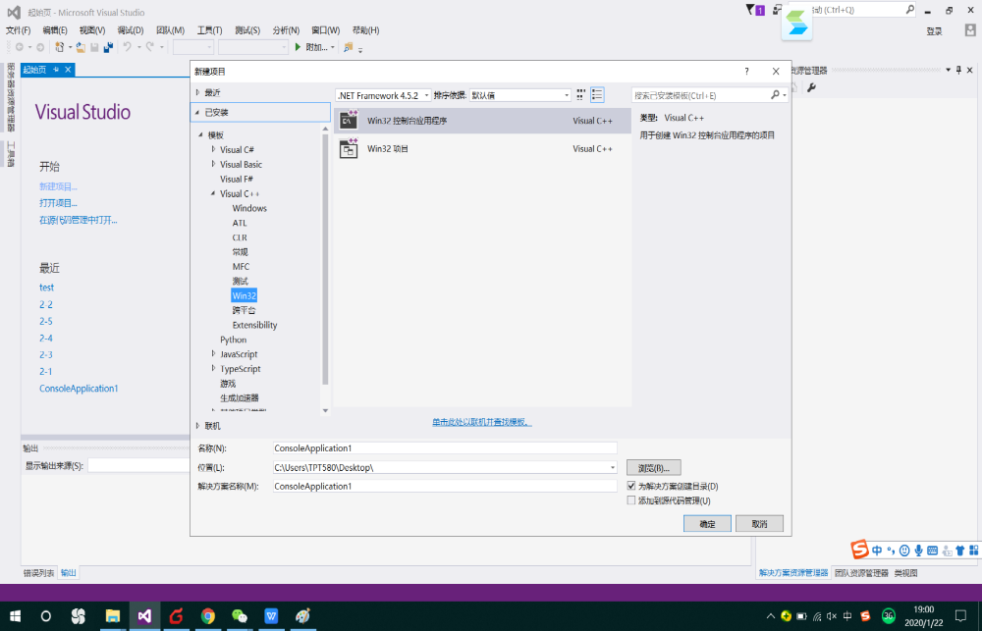
1.3 建立控制台工程
进入 VS 2015 环境后，选择菜单【文件|新建|项目】（或直接按crtl+shift+N），弹出如下对话框：
修改工程名称
修改文件夹名称

Slide 52
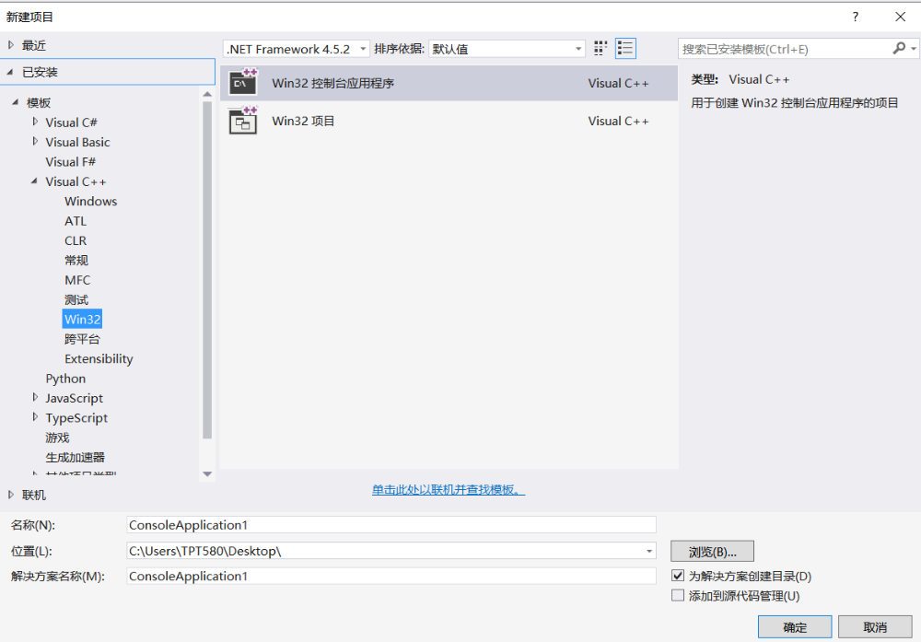
点击“确定”后弹出：

Slide 53
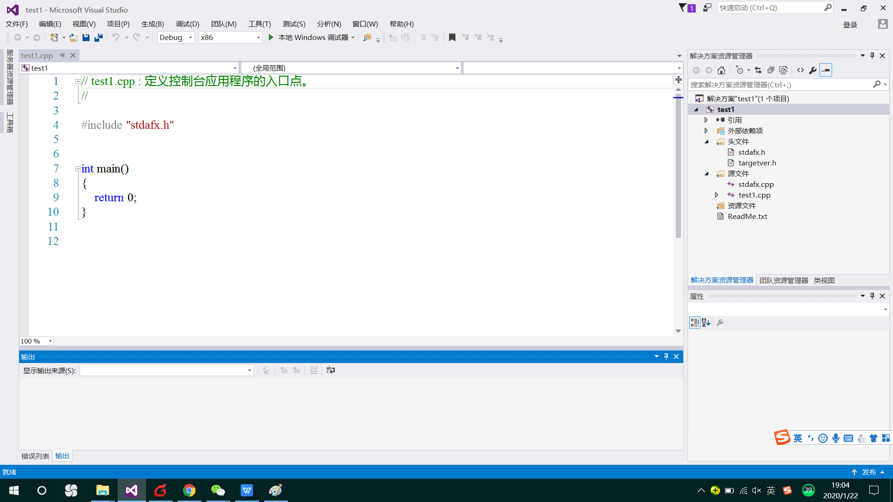

Slide 54
1.6 面向对象编程方法的基本特征
（1）抽象：包括两个方面，一是过程抽象，二是数据抽象。
过程抽象的结果是函数。函数的好处在于它提供了信息隐蔽和重用性，使用该函数只需知道其名字和参数形式，无需了解其实现细节，可以在不同地方多次使用。函数的内部实现可以采用多种形式，但并不会影响函数的使用。
数据抽象的结果是数据类型。数据类型把数据和其上的操作密切地、逻辑地联系在一起，形成一个整体，实现了更好的信息隐蔽和重用性，而且它在思维的抽象层次上较为接近人们通常的思维模式。

Slide 55
1.6 面向对象编程方法的基本特征
（2）封装：在C++中对象的数据成员的封装方法是使用private和protected存取权限；对象的成员函数的封装方法是封装成员函数的实现代码。
（3）继承：对象的一个新类可以从现有的类中派生，这个过程称为类继承。新类继承了原始类的特性，新类称为原始类的派生类或子类，而原始类称为新类的基类或父类。
（4）多态性：指同一个消息被不同类型的对象或相同类型的对象接收时产生不同的方法。

Slide 56
上机实验安排
实验1 任务4-任务6
提交作业到1637971675@qq.com，要求打成压缩包，压缩包名为：
学号+姓名+实验+序号，如：
31702437洪程实验1

Slide 57
实验一 讲解安排
任务序号 | 讲解人
1-4 | 唐世珩
1-5 | 黄邵文
1-6 | 项嘉倩
提示：
1.每位同学将每次作业压缩打包于每周一晚10:00前发送到1637971675@qq.com，要求打成压缩包，压缩包名为：学号+姓名+实验+序号，如：
31702437洪程实验1；
2.请需要讲解作业的同学于每周一晚10:00前将需要讲解作业的PPT以及程序代码压缩包发至srxia@zucc.edu.cn！

Slide 58
Microsoft Visual Studio 2015的使用
1.环境设置
2.解决方案与项目
3.程序调试

